Slide 1

《新启航英语》（预备级）
Unit 3 Pets
Period 1 Let’s chant!
册 次：一年级下册 学 科：英语（外研社版）
主讲人：杨三斯 学 校：成都市泡桐树小学西区分校

Slide 2


国家中小学课程资源
通过本课时学习，学生能够：
准确理解韵文的内容，掌握韵文中宠物的英文名称dog、cat、fish、bird、rabbit。
熟练朗读韵文，并与同伴合作表演韵文。

Slide 3
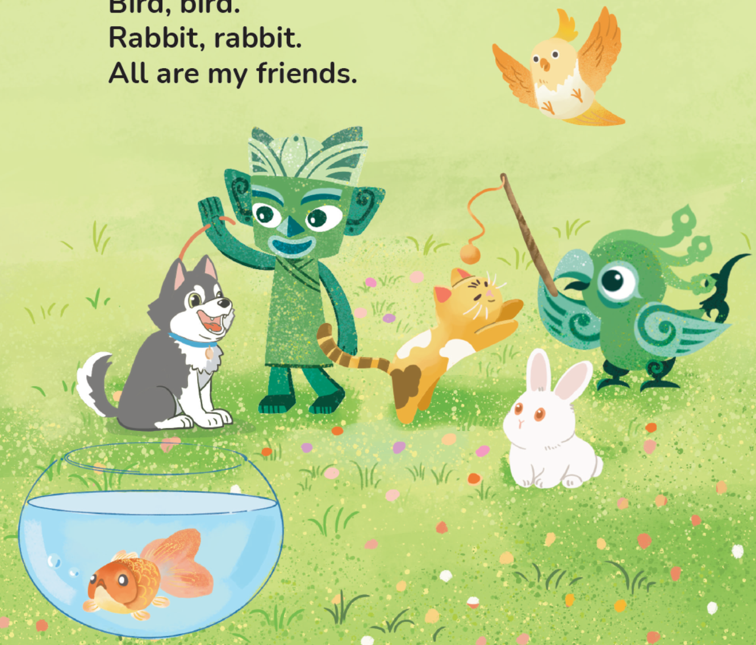

国家中小学课程资源
Look and say.

Slide 4

国家中小学课程资源
Listen, check and say.

Slide 5
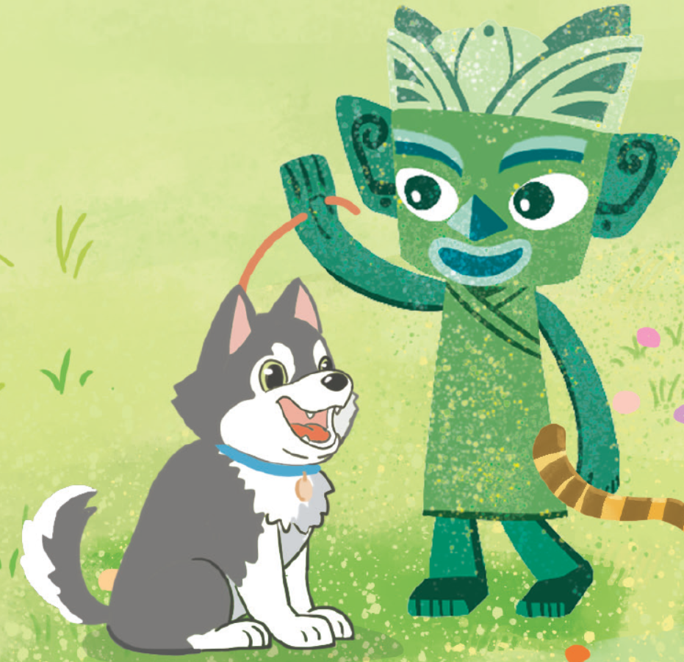
国家中小学课程资源
Look and say.
?

Slide 6
国家中小学课程资源
Look, listen and act out.
dog

Slide 7
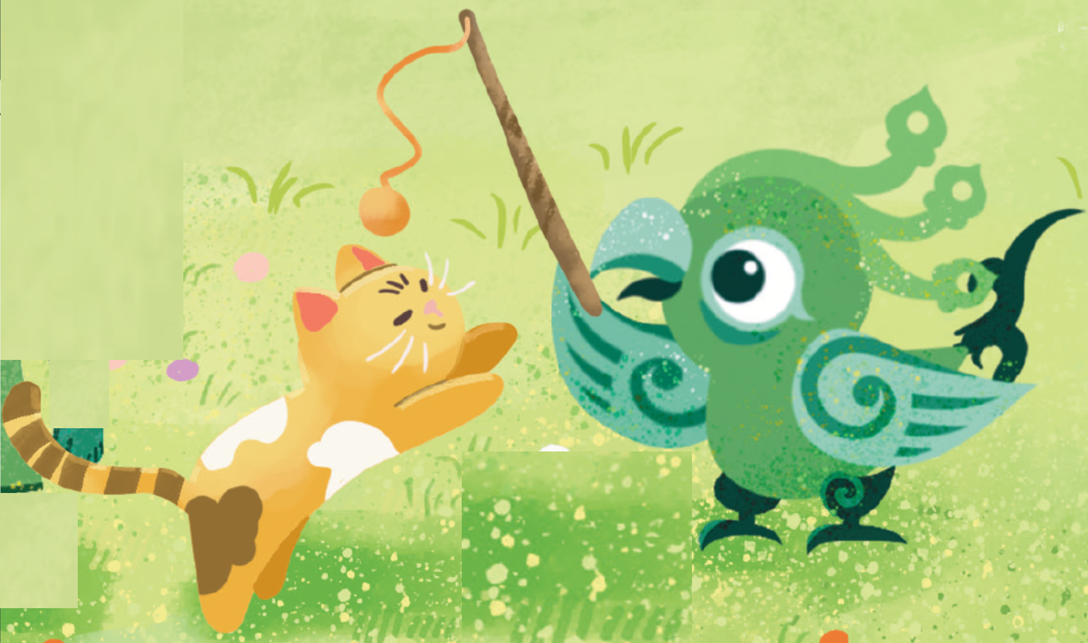
国家中小学课程资源
Look and say.
?

Slide 8
国家中小学课程资源
Look, listen and act out.
cat

Slide 9
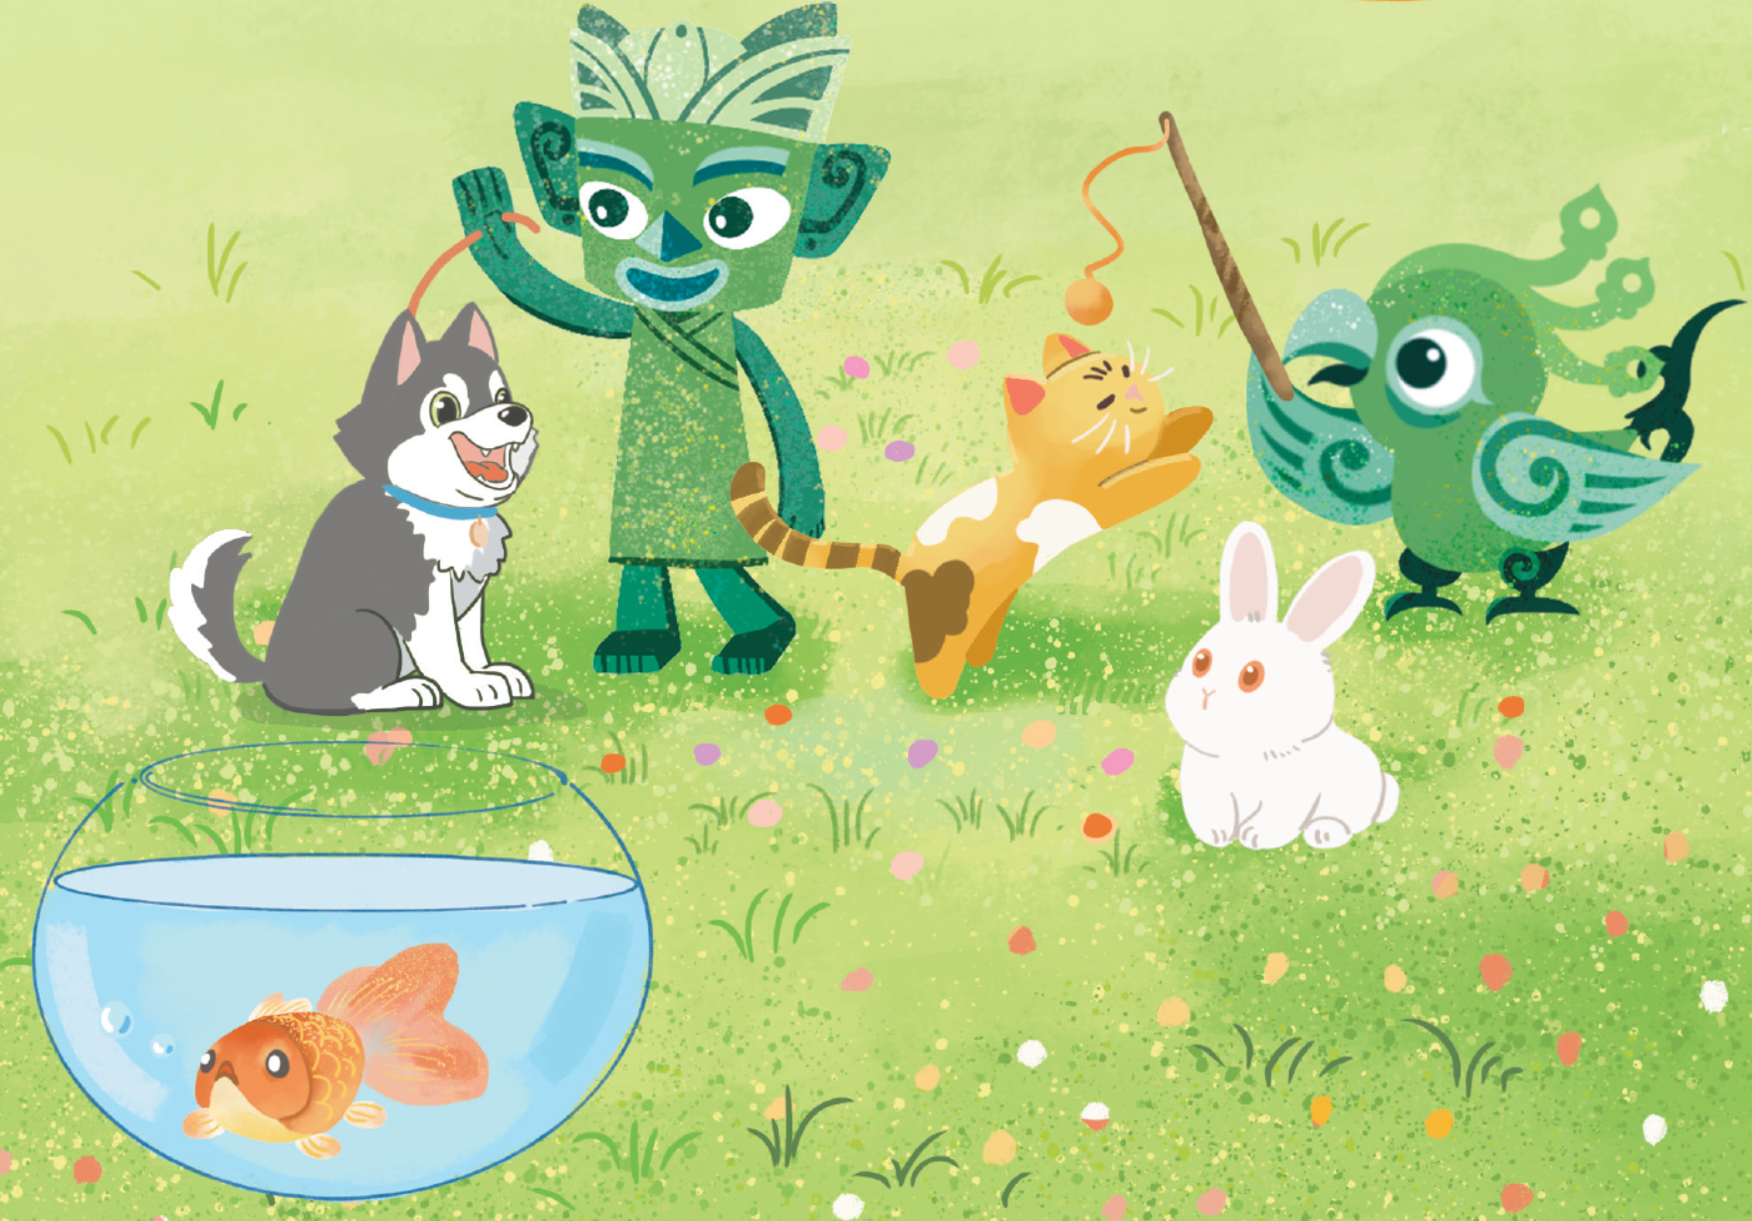


国家中小学课程资源
Look, listen and repeat.
fish

Slide 10
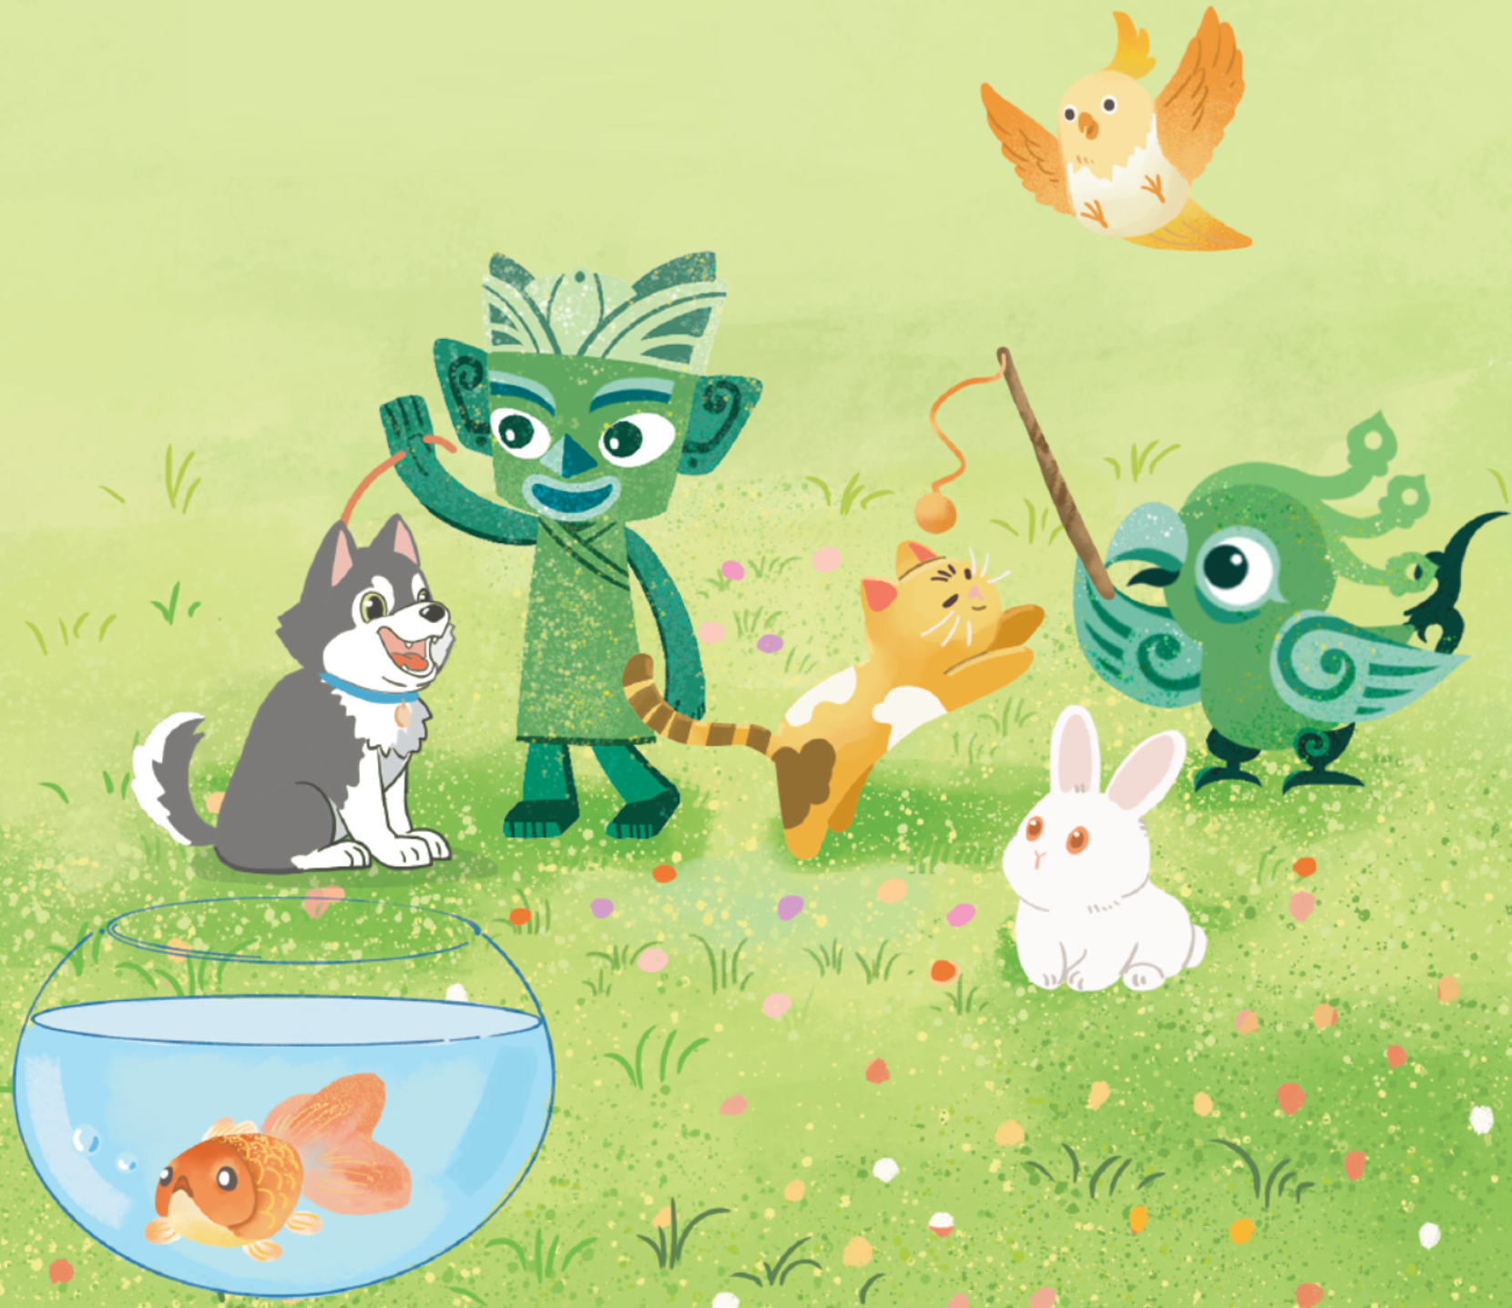
国家中小学课程资源
Look, listen and repeat.
bird

Slide 11
国家中小学课程资源
Look, listen and repeat.
rabbit

Slide 12


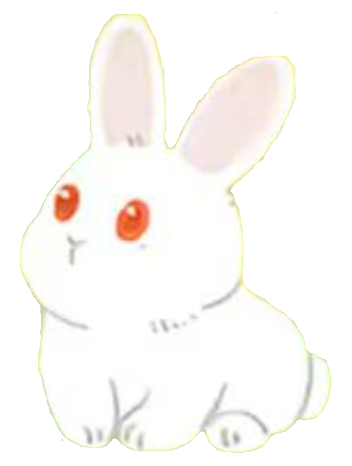
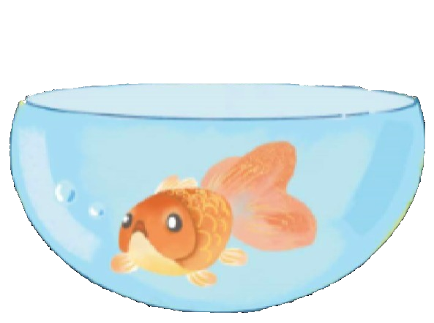






国家中小学课程资源
Listen and match.

Slide 13
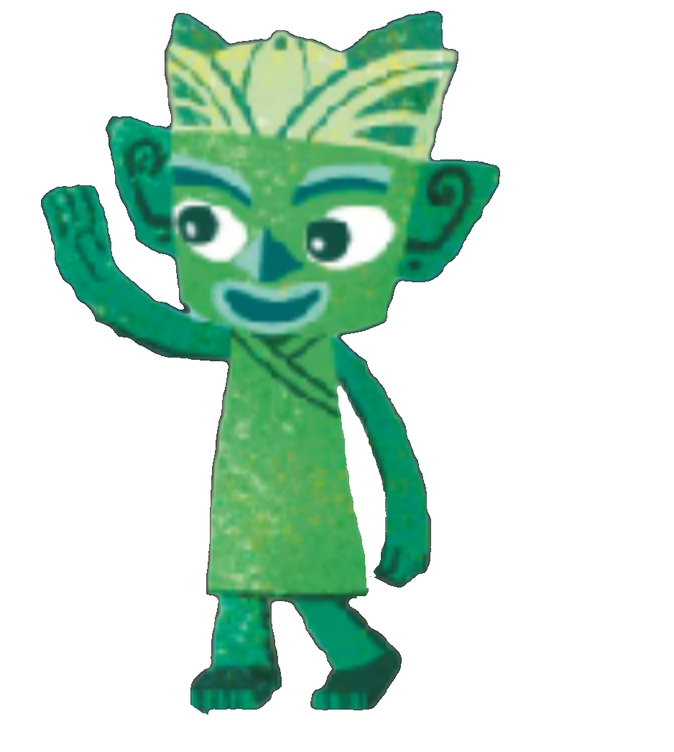
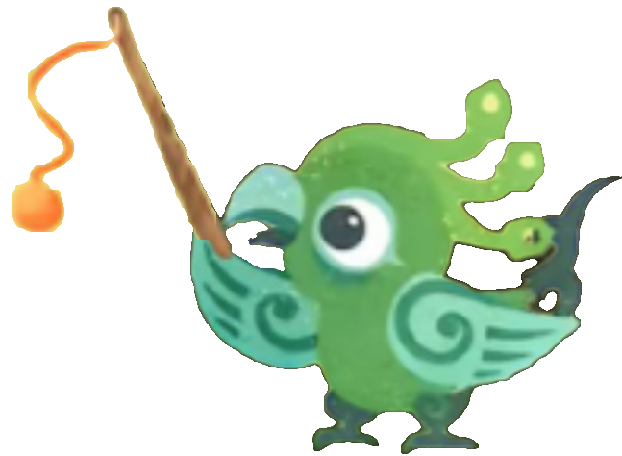
国家中小学课程资源
Look, listen and repeat.
All are my friends.

Slide 14
国家中小学课程资源
Watch the video and chant.
此处教师可插入教材第23页韵文的视频。

Slide 15

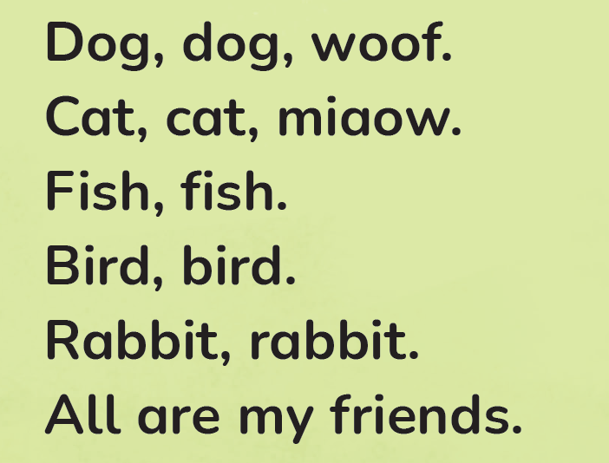
国家中小学课程资源
Listen and chant.

Slide 16
国家中小学课程资源
Chant together.

Slide 17
国家中小学课程资源
Work in groups. Chant and act out.

Slide 18
国家中小学课程资源
Homework
带感情地朗读韵文。
与同伴合作表演韵文。

Slide 19

《新启航英语》（预备级）
Unit 3 Pets
Period 1 Let’s chant!
制作单位：外语教学与研究出版社

